Slide 1
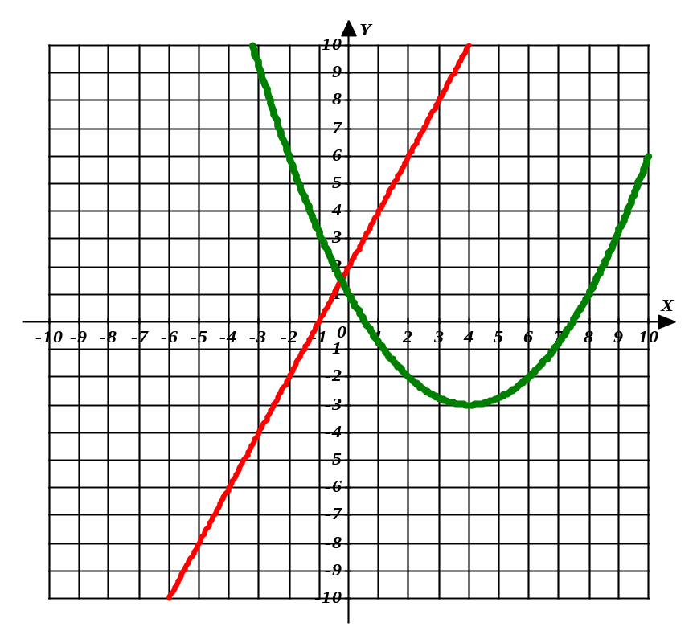
Свойства функции

Slide 2
И – В. Гёте: «Просто знать – еще не все, знания нужно уметь использовать».

Slide 3
Девиз урока: «Результат учения равен произведению способности на старательность. Если старательность равна 0, то и результат равен 0, а способности есть у каждого»

Slide 4
Алгоритм описания свойств функций
Свойства функции
Область определения
Область значений
Четность
Монотонность
Непрерывность
Ограниченность
Наибольшее и наименьшее значения
Нули функции
Выпуклость

Slide 5


Опишите свойства функций:
Свойства функции
у= kx + m – линейная функция
у = kx² – квадратичная функция
у = k/x – обратная пропорциональность
у =
у = | х |
у = ах² + bх + с – квадратичная функция

Slide 6

Свойства функции y = kx + m (k ≠ 0)
Свойства функции
D(f) = (-∞; +∞);
E(f) = (-∞; +∞);
ни четная, ни нечетная;
возрастает при k > 0,
убывает при k < 0;
непрерывная
не ограничена ни снизу, ни сверху;
нет ни наибольшего, ни наименьшего значений;
y = 0, при
о выпуклости говорить не имеет смысла.
k > 0
k < 0

Slide 7
Свойства функции у = kх²
Свойства функции
при k < 0
D(f) = (-∞, +∞);
Е(f) = (-∞, 0];
четная
убывает на луче [0,+∞),
возрастает на луче (-∞, 0];
непрерывна;
не ограничена снизу, ограничена сверху;
у_{наиб} = 0, у_{наим} не существует;
y = 0 при х = 0
выпукла вверх.
при k > 0
D(f) = (-∞, +∞);
E(f) = [0, +∞);
четная;
убывает на луче (-∞, 0],
возрастает на луче [0, +∞);
непрерывна;
ограничена снизу, не ограничена сверху;
у_{наиб} не существует, у_{наим} = 0;
y = 0 при х = 0
выпукла вниз.

Slide 8

Свойства функции
Свойства функции
при k > 0
D(f) = (-∞,0)U(0, +∞);
Е(f) = (-∞,0)U(0,+∞);
четная
убывает на луче (-∞,0) и на
луче (0,+∞);
нет ни наименьшего, ни
наибольшего значений;
непрерывна на луче (-∞,0) и
на луче (0,+∞);
выпукла вверх при х < 0 и
выпукла вниз при х > 0;
ограничена ни сверху при х < 0,
ограничена снизу при х > 0;
с осями координат не пересекается.
при k < 0
D(f) = (-∞,0)U(0, +∞);
Е(f) = (-∞,0)U(0,+∞);
четная
возрастает на луче (-∞,0) и на
луче (0,+∞);
нет ни наименьшего, ни
наибольшего значений;
непрерывна на луче (-∞,0) и
на луче (0,+∞);
выпукла вверх при х > 0 и
выпукла вниз при х < 0;
ограничена ни сверху при х >0,
ограничена снизу при х < 0;
с осями координат не пересекается.

Slide 9

Функция
Свойства функции
D(f) = [0,+∞);
Е(f) = [0, +∞);
ни четная, ни нечетная;
возрастает на всей области определения;
непрерывна;
ограничена снизу;
у_{наим} = 0, у_{наиб} = не существует;
у = 0 при х = 0;
выпукла вверх.
y
x

Slide 10
Функция у = |х|
Свойства функции
D(f) = (-∞,+∞);
Е(f) = [0, +∞);
четная;
убывает на луче (-∞,0], возрастает на луче [0, +∞);
непрерывна;
ограничена снизу, не ограничена сверху;
у_{наим} = 0, у_{наиб} = не существует;
у = 0 при х = 0;
можно считать выпуклой вниз.

